Slide 1



x
재생에너지 3기

Slide 2
3. 파이썬 기초(2)

Slide 3
연산자

Slide 4
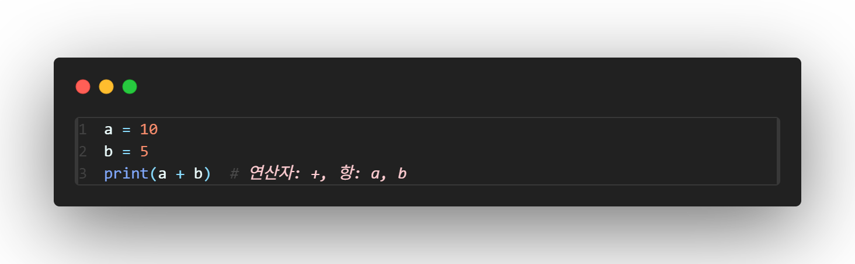
연산자와 항
💡연산자(Operator) : 값과 값 사이에 연산(계산)을 수행하는 기호 또는 키워드
💡항(Operand) : 연산자의 좌우에 위치하여 연산의 대상이 되는 값

Slide 5
연산자의 종류
💡연산자(Operator) : 값과 값 사이에 연산(계산)을 수행하는 기호 또는 키워드
💡항(Operand) : 연산자의 좌우에 위치하여 연산의 대상이 되는 값
연산자 종류 | 설명 | 연산자
대입 연산자 | 변수에 값을 할당할 때 사용 | =
산술 연산자 | 덧셈, 뺄셈, 곱셈 등 수학 연산 수행 | +, -, *, /, //, %
비교 연산자 | 두 값을 비교하여 결과를 True 또는 False로 반환 | >, >=, <, <=, ==, !=
논리 연산자 | 조건문 등에서 논리적 판단을 수행 (and, or, not) | and, or, not
복합 대입 연산자 | 산술 연산자와 대입 연산자(=)를 결합한 연산자 | +=, -=, &=, /=

Slide 6
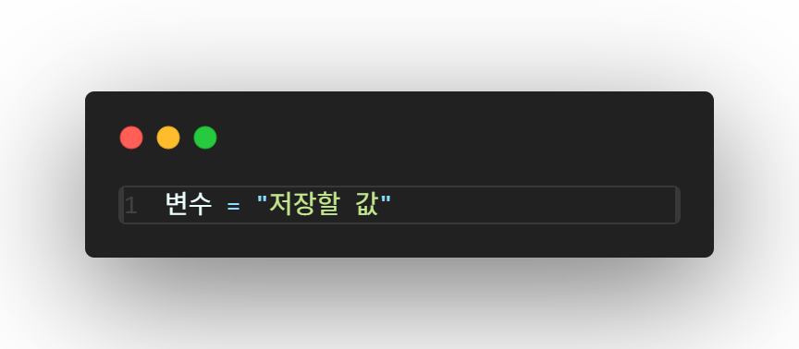

대입 연산자
💡우측의 값을 좌측 변수에 저장(할당)하는 연산자
📌우측의 값이 먼저 계산된 후, 그 결과가 좌측 변수에 저장
✅ 은 “같다”가 아닌 “값을 대입(할당)”하는 연산자

Slide 7
산술 연산자

Slide 8
산술 연산자
💡산술 연산자는 숫자에 대해 수학적 연산을 수행
연산자 | 설명 | 예시
+ | 덧셈 | 3 + 2 = 5
- | 뺄셈 | 5 - 3 = 2
* | 곱셈 | 2 * 4 = 8
/ | 나눗셈 (실수 반환) | 5 / 2 = 2.5
// | 몫 연산 (정수형 나눗셈) | 5 // 2 = 2
% | 나머지 | 5 % 2 = 1
** | 거듭제곱 | 2 ** 3 = 8

Slide 9
연산자 우선순위(산술 연산)
💡연산자 우선순위에 따라 연산 순서가 달라짐
우선순위 | 연산자 | 설명
가장 높음 | () | 괄호로 우선순위 지정
높음 | ** | 거듭제곱
중간 | *, /, //, % | 곱셈, 나눗셈, 몫, 나머지
낮음 | +, - | 덧셈, 뺄셈
가장 낮음 | = | 대입 연산자는 가장 마지막에 실행

Slide 10
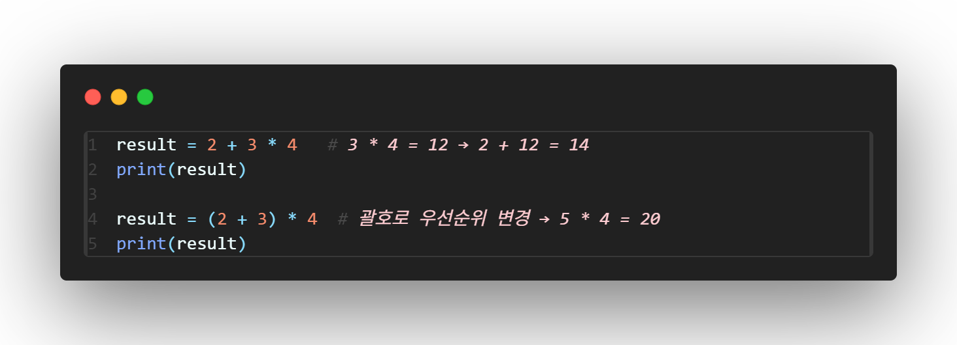
연산자 우선순위(산술 연산)
✅ 연산자 우선순위 예시

Slide 11
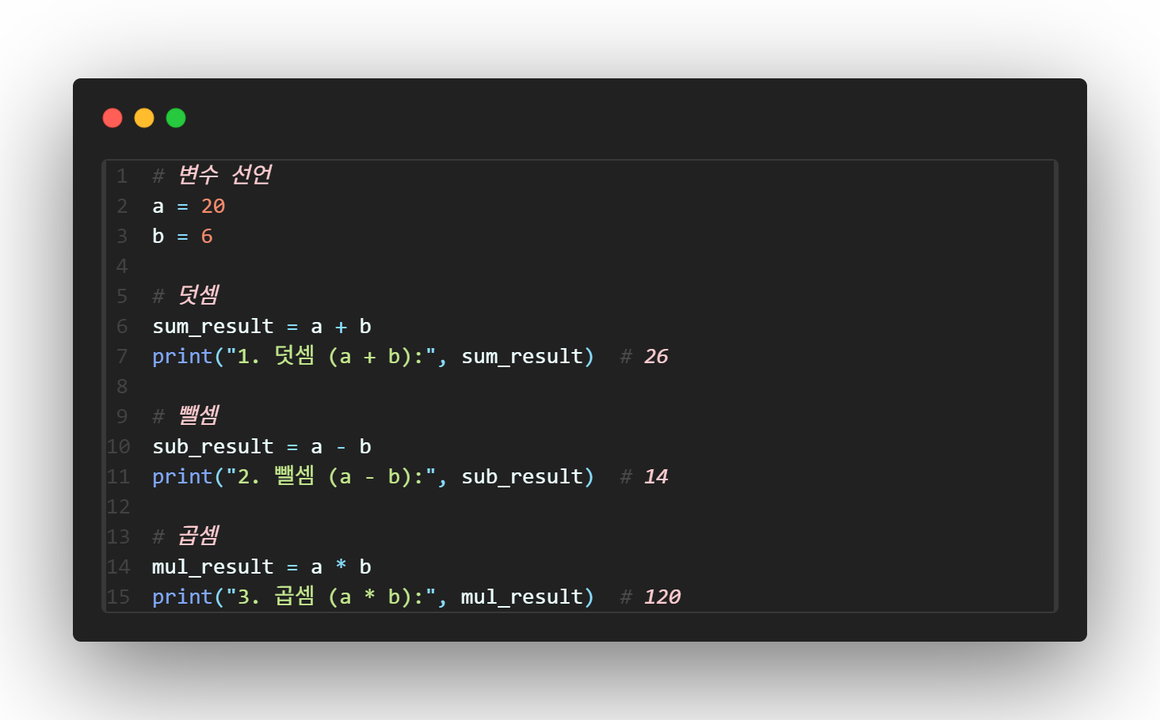
변수와 사칙연산(1)

Slide 12
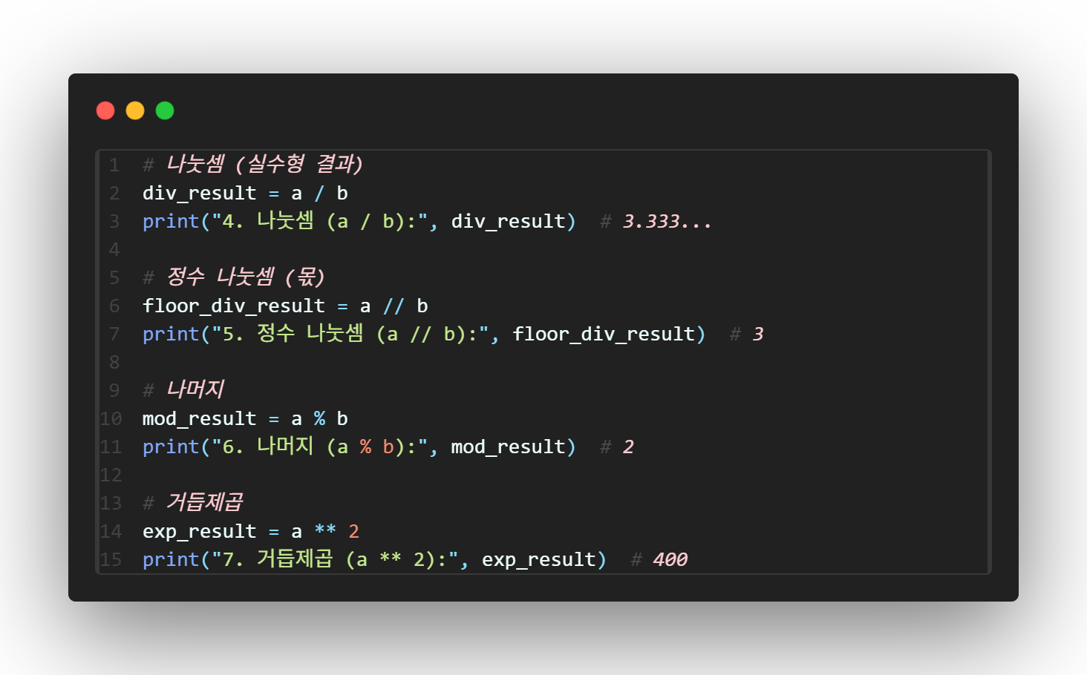
변수와 사칙연산(2)

Slide 13
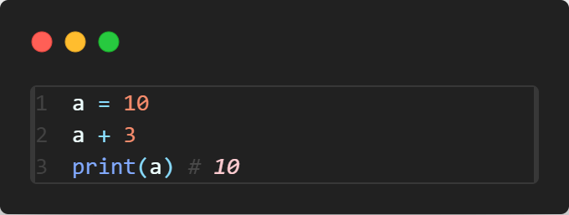
변수에 사칙연산 적용하기
🤔 변수 a의 값을 증가시키려면 어떻게 해야 할까??

Slide 14

변수에 사칙연산 적용하기
✔️ 연산을 진행한 후 다시 변수에 대입

Slide 15
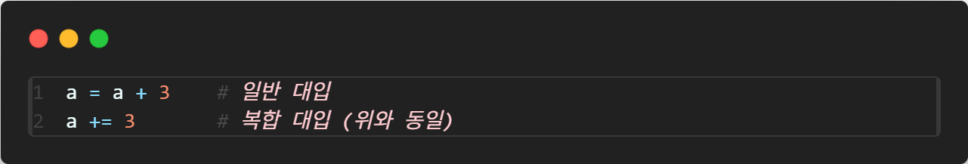
복합 대입 연산자
💡산술 연산자와 대입 연산자(=)를 결합한 연산자
✔️ += : 연산자 계산 후(+) → 대입(=)

Slide 16
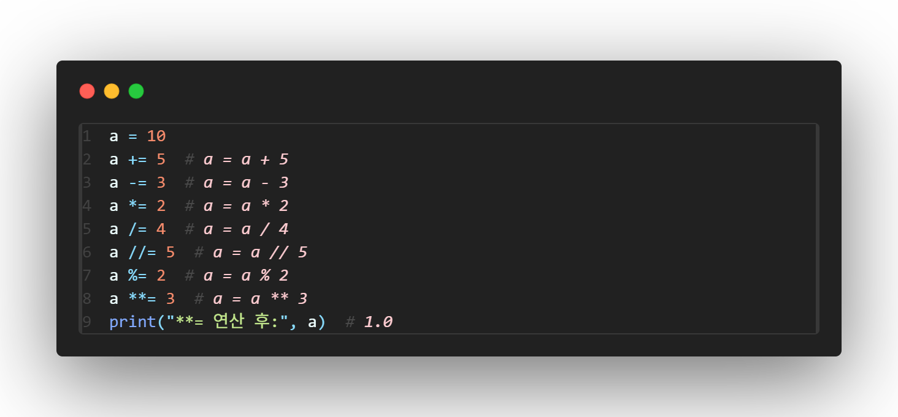
복합 대입 연산자

Slide 17
실습1. 대학생의 용돈 관리
시작 용돈은 30만 원입니다.
개강 첫 주에 책을 사느라 8만 원을 썼습니다.
평일 점심값으로 매일 9천 원씩 5일간 사용했습니다.
과외 아르바이트를 하며 12만 원을 벌었습니다.
부모님이 용돈을 더 주셔서 현재 금액의 20%를 추가로 받았습니다.
하지만 전기요금 등 공과금으로 남은 돈의 1/3이 빠져나갔습니다.
📌 작성한 코드와 결과를 댓글로 달아주세요!

Slide 18
문자열 연산

Slide 19
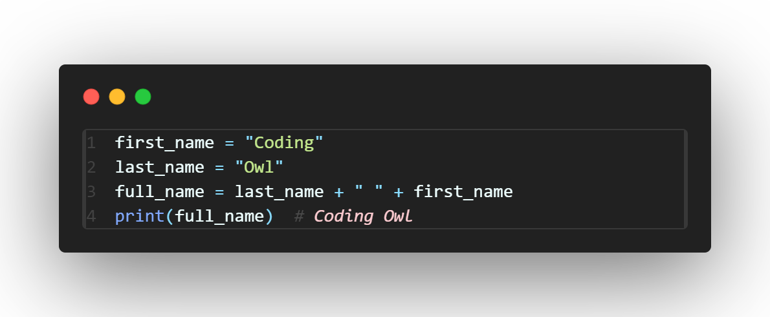
문자열 연산(산술 연산)
✅ 문자열 연결(Concatenation) : + 연산자
➡️ + 연산자는 문자열을 이어 붙이는 기능을 함

Slide 20
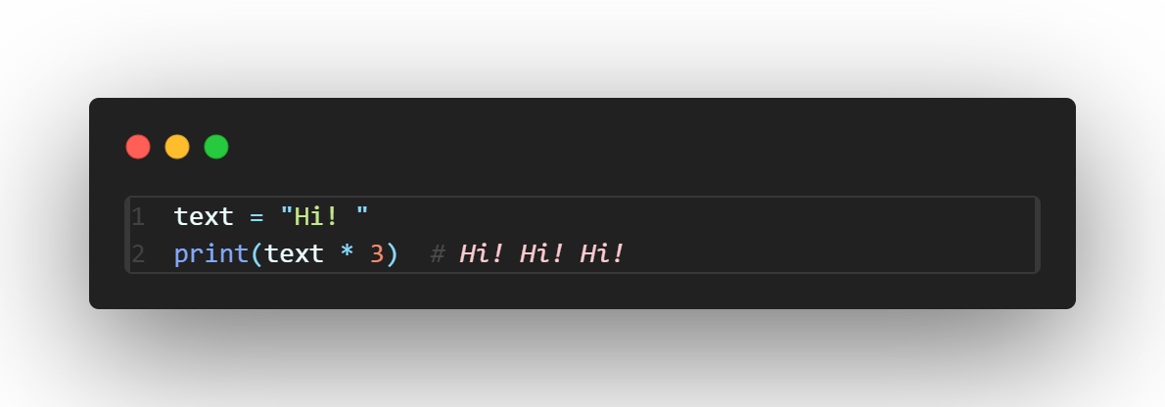
문자열 연산(산술 연산)
✅ 문자열 반복(Repetition) : * 연산자
➡️ * 연산자는 문자열을 곱하는 정수만큼 반복함

Slide 21
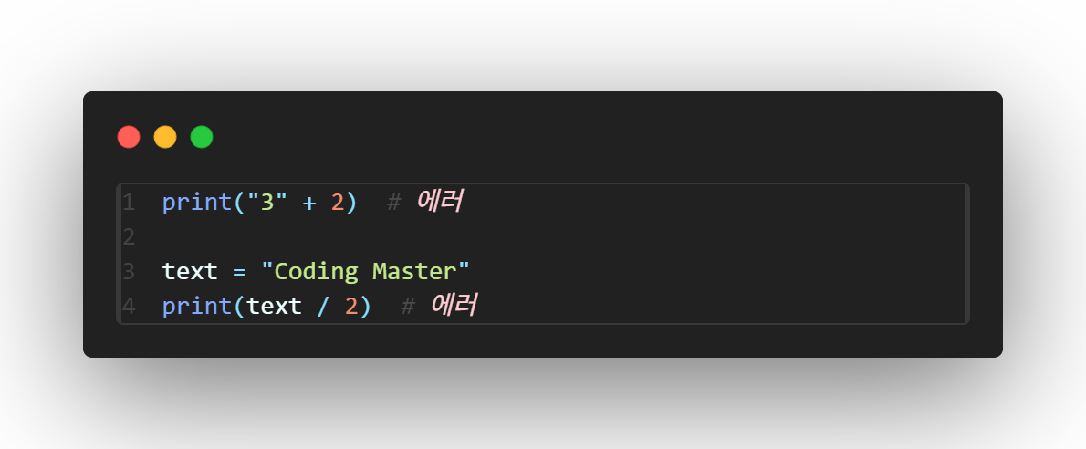
문자열 연산(산술 연산)
✅ 문자열, 숫자간 더하기(+) 및 나누기(/)는 연산 불가

Slide 22
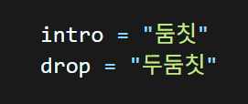

실습2. EDM 리듬 트랙 만들기
아래는 EDM 리듬을 표현한 단어들입니다.
+, * 연산자만 사용해서 아래와 같이 출력해주세요!
📌 작성한 코드와 결과를 댓글로 달아주세요!

Slide 23
사용자 입력

Slide 24
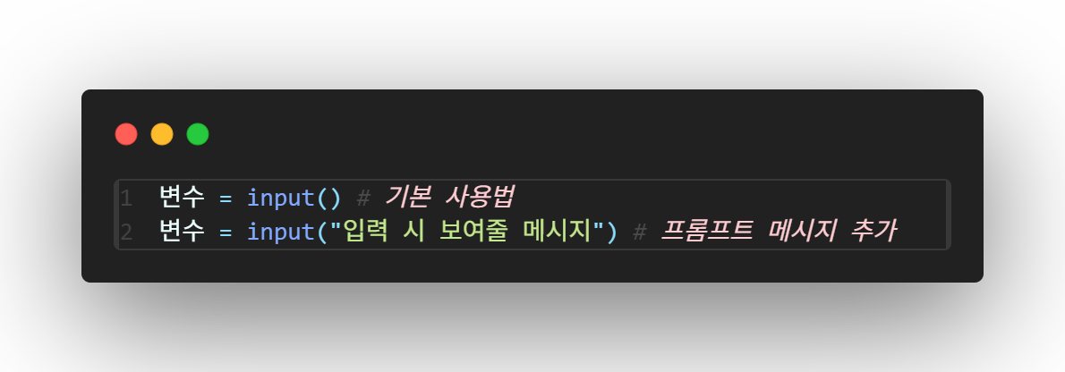
입력 : input() 함수
💡사용자로부터 콘솔을 통해 문자열 형태의 입력을 받는 함수
⚠️ 입력은 항상 문자열(str) 형태로 반환됨 ➡️ 숫자 계산을 위해서는 형 변환 필요

Slide 25
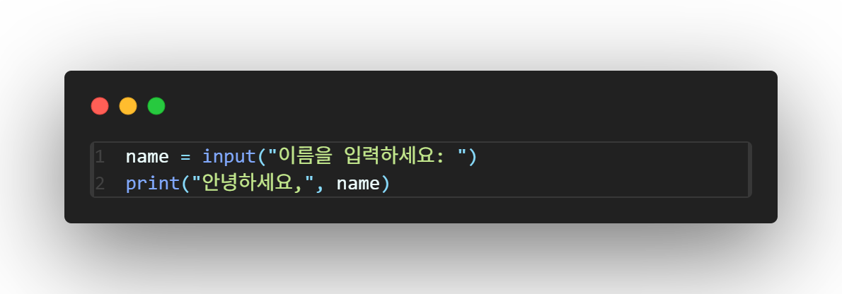
입력 : input() 함수
✅ input 사용 예시

Slide 26
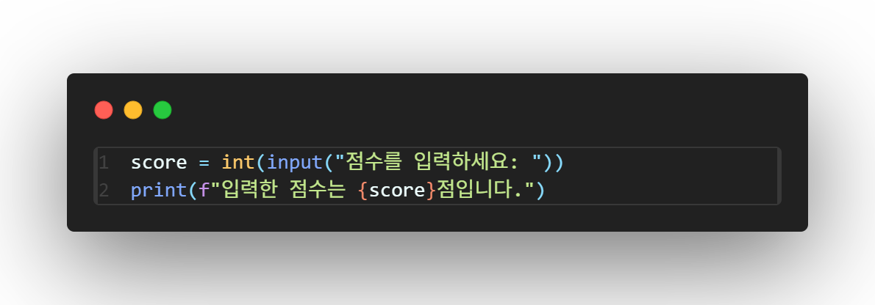
입력 : input() 함수
✅ input 사용 예시 – 숫자 입력 ➡️ 형 변환 후 사용

Slide 27
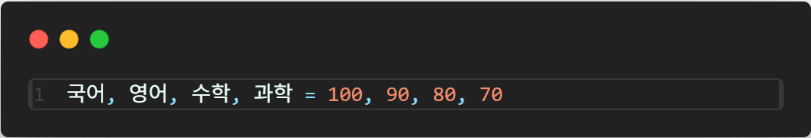
입력 : input() 함수 – 여러 자료 입력(1)
✅ 한 줄에 여러 변수 만들기
🤔 input()으로 위와 같이 여러 변수에 입력할 수 있다면?

Slide 28
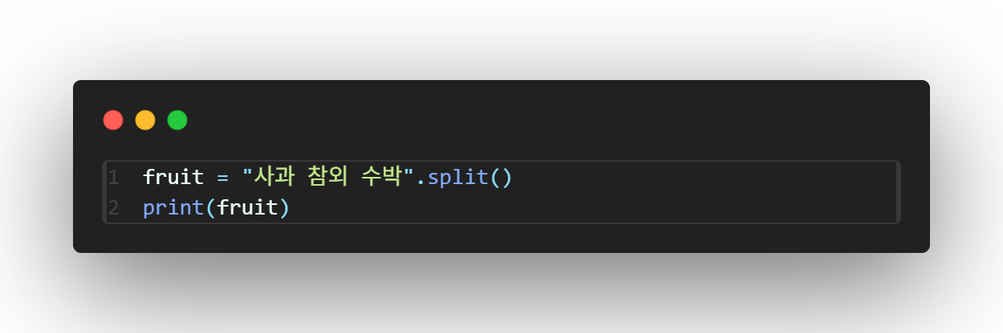

입력 : input() 함수 – 여러 자료 입력(2)
✅ split으로 문자열 나누기 → 문자열이 list로 나뉘어짐
✔️ split : 문자열만 사용 가능한 함수(숫자 사용 불가)
✔️ split의 괄호 안에 구분자 지정 가능(기본 : 공백)

Slide 29
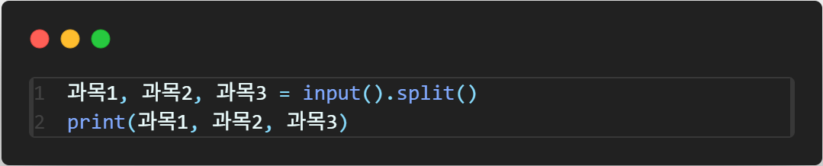
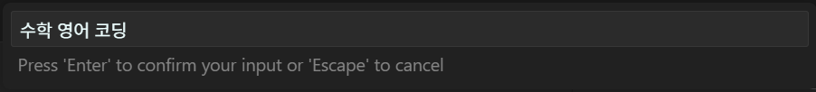

입력 : input() 함수 – 여러 자료 입력(3)
✅ split + input으로 여러 변수에 입력하기
→ 공백을 넣어서 변수의 개수대로 문자열 입력
✔️ 출력 결과

Slide 30
실습3. input 연습하기
사용자로부터 이름과 나이를 입력 받아, 다음 형식으로 출력하세요.
안녕하세요. 저는 [이름]이고, [나이]살입니다.
Notes:
practice_01.sql

Slide 31

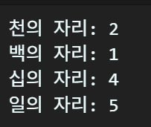
실습4. 입력과 연산 연습하기
사용자로부터 가로와 세로를 입력 받아 넓이와 둘레를 계산하세요.
네 자릿수 정수를 입력 받고, 각 자릿수를 분리하여 출력하세요.
✔️ 출력 예시
✔️ 출력 예시
Notes:
practice_01.sql

Slide 32


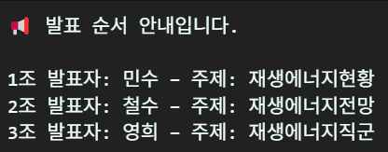
실습5. 발표 순서와 발표 주제 정하기
한 조에서 팀 프로젝트 발표 순서와 발표 주제를 정했습니다.
발표자 이름 3명과 주제 3개를 한 번에 입력 받고, 아래와 같이 출력해보세요.
Notes:
practice_01.sql

Slide 33



실습6. 날짜와 시간
년, 월, 일과 시, 분, 초를 한번에 입력 받아서 아래와 같이 출력해보세요.
첫번째 입력에서 년, 월, 일을 입력해주세요. ( . 으로 구분)
두번째 입력에서 시,분,초를 입력해주세요. ( : 으로 구분)
출력 예시와 같이 출력해주세요.
Notes:
practice_01.sql

Slide 34
감사합니다

